Slide 1
2018.02.19. reggeli áhítat
Gerendás, Általános Iskola

Slide 3
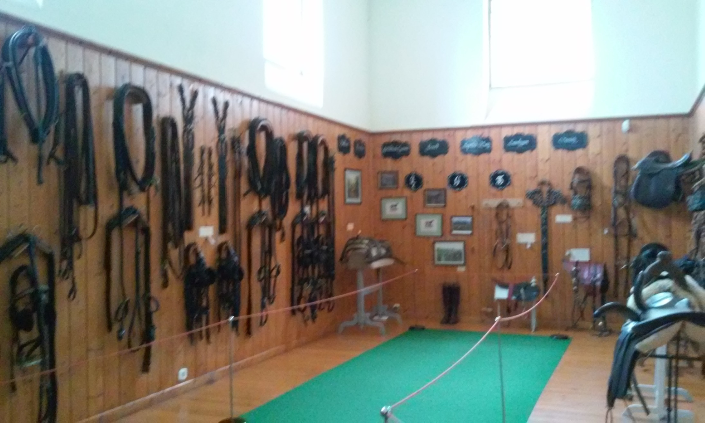
Lószerszámok…

